Slide 1

Universidade do Minho
Laboratório em Engenharia Informática
DSL para a geração de Chatbots
Bot ícone : TODO maybe
Diana Ribeiro Barbosa
Francisco José Moreira Oliveira Raul Vilas Boas

Slide 2
Estrutura
Introdução
Conceitos
Motivação/Objetivos
Desenvolvimento
D
Arquitetura
Diagramas
Resultados
Outputs
Comentários

Slide 3
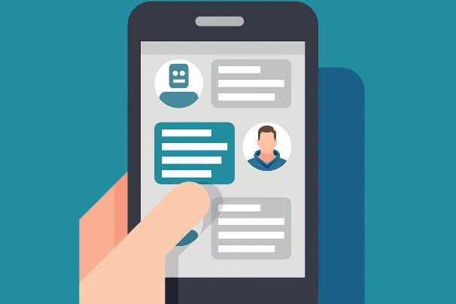
O que é um Chatbot?
Um Chatbot é um programa desenvolvido com o objetivo de simular uma conversa com um utilizador.

Slide 4
Motivação/Objetivos

Slide 5
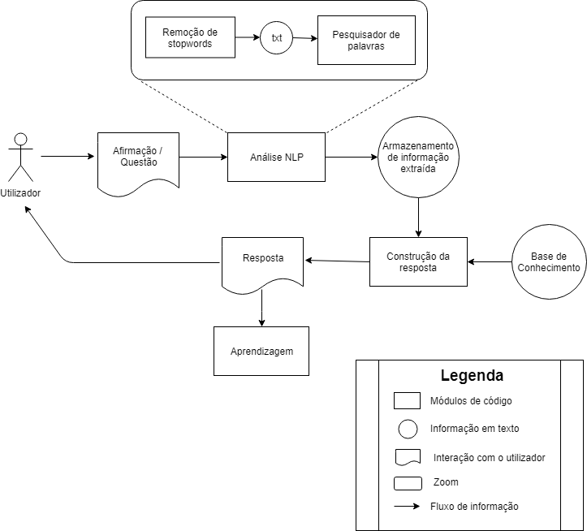
Arquitetura
Precisa de um print melhor para isto

Slide 6
class Triplo{
String tipoQ;
List<String> acoes;
List<String> keywords;
String resposta;
int confianca;
}
triplo returns [Triplo t]
@init{ $triplo.t = new Triplo(); }
: '(' intencao ';' resposta ';' confianca ')'
{
$triplo.t.tipoQ = $intencao.tipoQ;
$triplo.t.acoes = $intencao.acoes;
$triplo.t.keywords = $intencao.keywordsOut;
$triplo.t.resposta = $resposta.text;
$triplo.t.confiança = $confianca.val;
}
;

Slide 7
Resultados

Slide 8
Universidade do Minho
Laboratório em Engenharia Informática
DSL para a geração de Chatbots
Bot ícone : TODO
Diana Ribeiro Barbosa
Francisco José Moreira Oliveira Raul Vilas Boas

